Slide 1

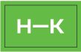
Муниципальное бюджетное дошкольное образовательное учреждение
«Детский сад общеразвивающего вида №38»
Нижнекамского муниципального района Республики Татарстан
Муниципальный этап
Республиканского конкурса
#ЭКОВЕСНА2023
«Лучший детский сад!»
* Н-К – ЭКОГОРОД * ЭКОДОМ * ЭКОСАД *
Самый лучший город на Земле
#ЭКОВЕСНА2023

Slide 2

Цель
Формирование экологической культуры и бережного отношения к окружающей среде у детей и взрослых
Задачи
участие в муниципальном этапе Республиканского конкурса #ЭКОВЕСНА2023;
благоустройство и санитарная очистка территории детского сада;
проведение экологических акций, чтобы привлечь внимание жителей города Нижнекамск к проблемам экологии;
проведение конкурсов, направленных на бережное и заботливое отношение к окружающей среде;
воспитание у детей стремления жить в «чистом» городе.
Самый лучший город на Земле
#ЭКОВЕСНА2023

Slide 3
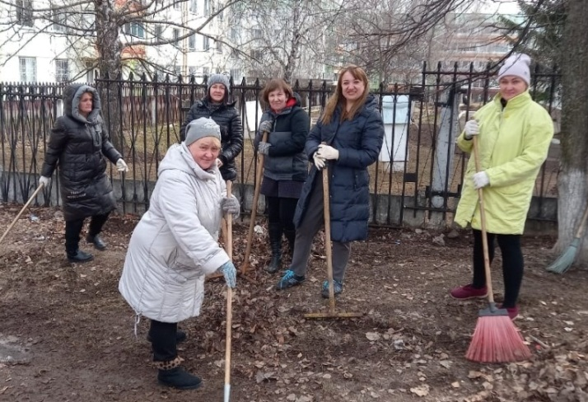
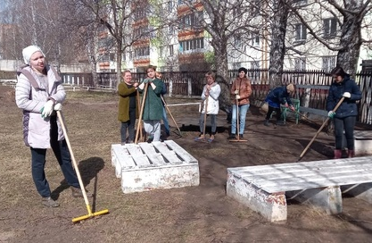
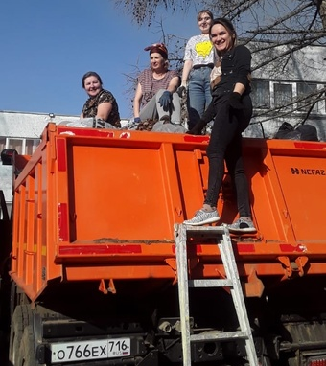
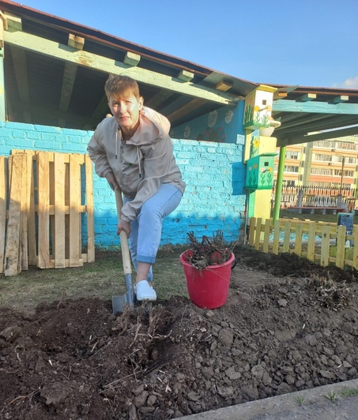
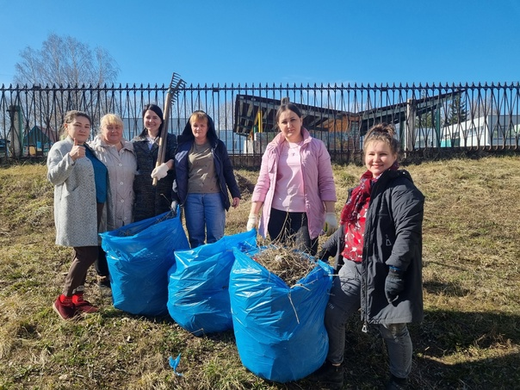
Уборка территории детского сада
Самый лучший город на Земле
#ЭКОВЕСНА2023

Slide 4
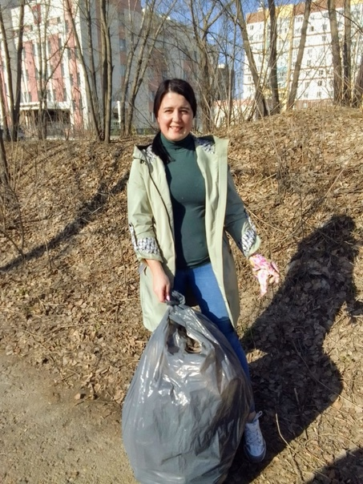
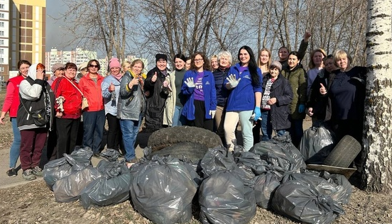
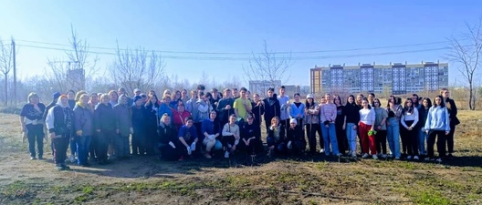
Городской субботник
Баженова Ксения Владимировна от имени нашего детского сада приняла участие в уборке территории 11 микрорайона. Силами более 50 активистов было собрано около 40 мешков мусора
Самый лучший город на Земле
#ЭКОВЕСНА2023

Slide 5
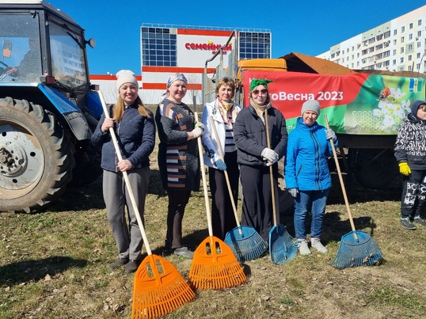
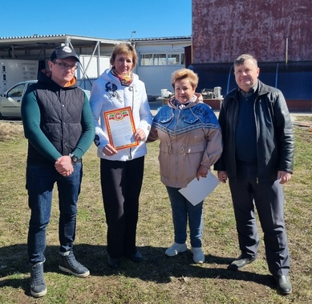
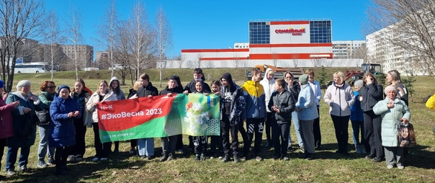
Городской субботник
Коллектив нашего детского сада принял участие в уборке территории около дома Вахитова,2. Силами активистов было собрано 30 мешков мусора
Самый лучший город на Земле
#ЭКОВЕСНА2023

Slide 6
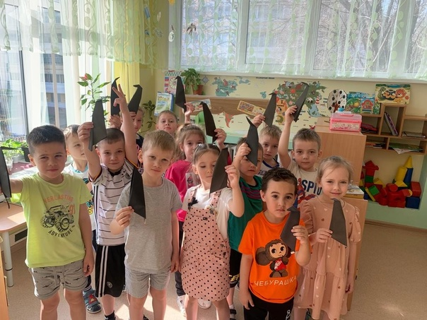
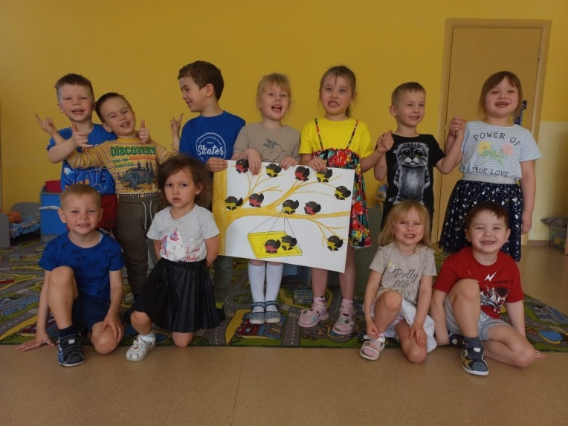
Наши пернатые друзья
В рамках проекта "Наши пернатые друзья", приуроченного ко Дню птиц, в группах 5 и 10 прошли различные мероприятия: дети занимались аппликацией, делали оригами "Грач", узнали "Какое зернышко самое вкусное?" , провели беседы на тему "Берегите птиц"
Очень важно разбудить в детях интерес к живой природе, воспитывать любовь к ней, научить беречь окружающий мир.
Самый лучший город на Земле
#ЭКОВЕСНА2023

Slide 7
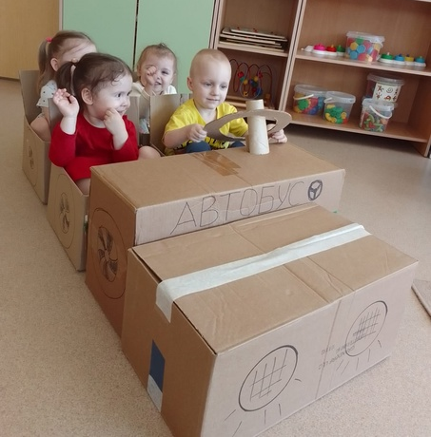
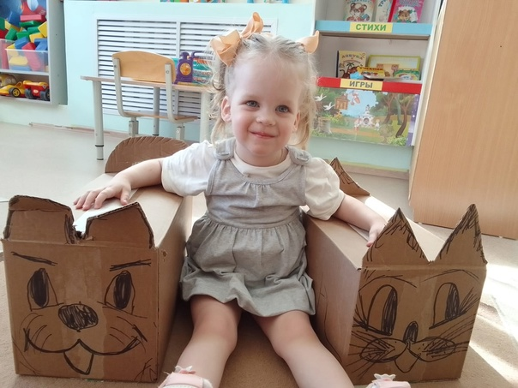
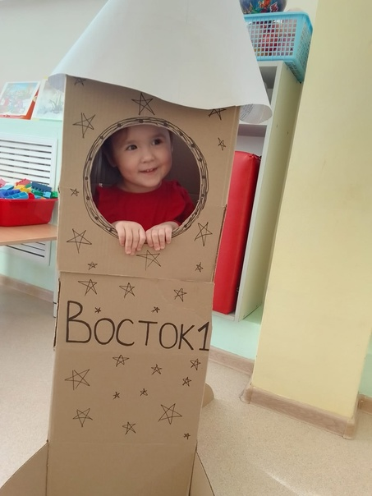
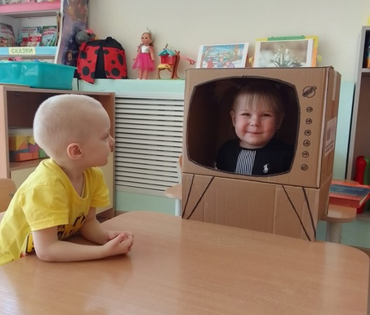
Картонные фантазии
Как только в группе №3
появились коробки для сбора макулатуры, дети начали придумывать,
что из них можно сделать.
Самый лучший город на Земле
#ЭКОВЕСНА2023

Slide 8
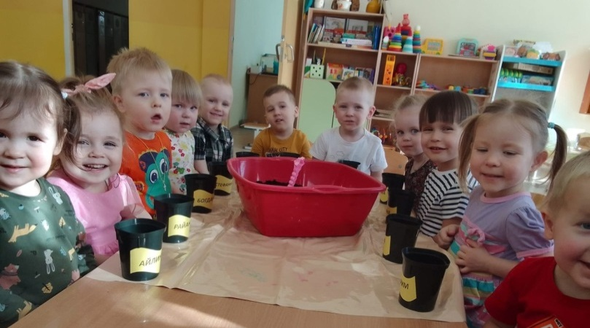
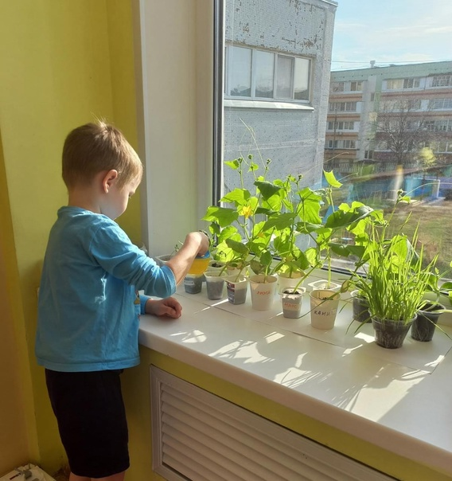
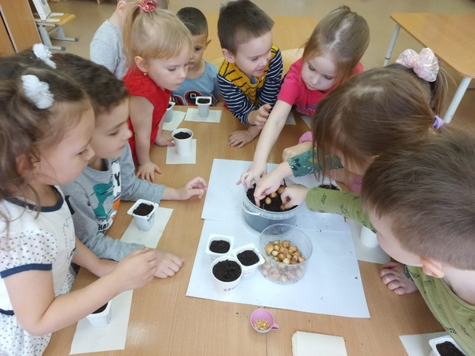
Малыши молодцы - вырастили огурцы!
Самый лучший город на Земле
#ЭКОВЕСНА2023

Slide 9
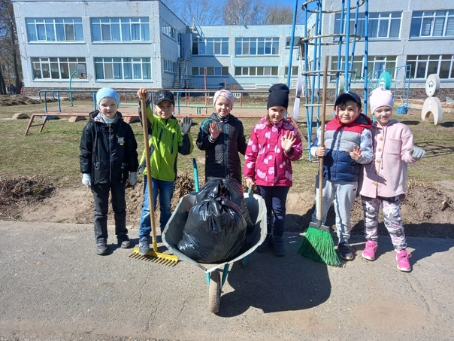
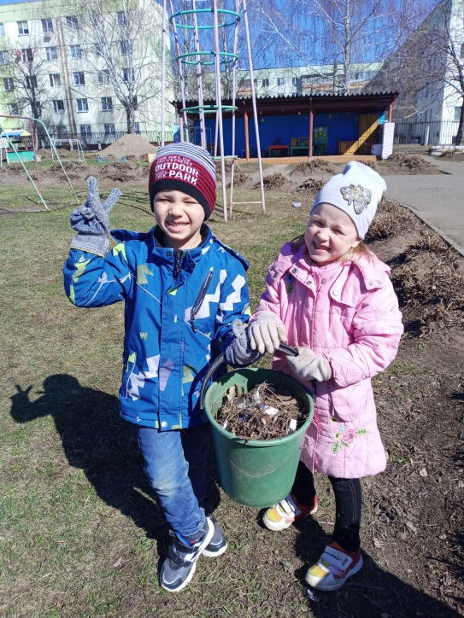
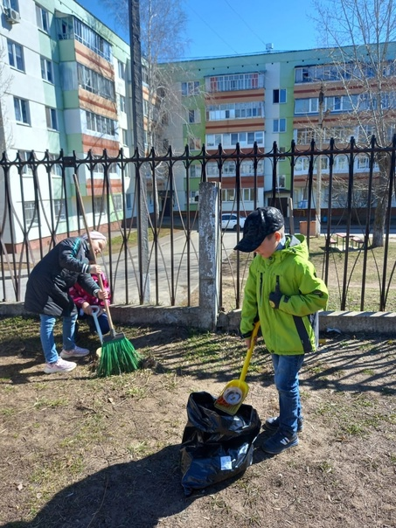
Детский сад - наш общий дом, пусть будет чисто и уютно в нём!
В уборке территории детского сада приняли участие не только сотрудники, но и наши замечательные воспитанники захотели помочь.
Приятно видеть результат своего труда, каждый внес в это дело частичку своего тепла, чистая, ухоженная территория детского сада радует глаз всех окружающих!
Самый лучший город на Земле
#ЭКОВЕСНА2023

Slide 10
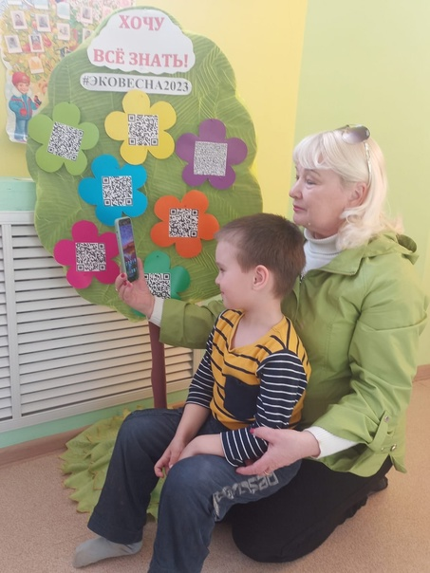
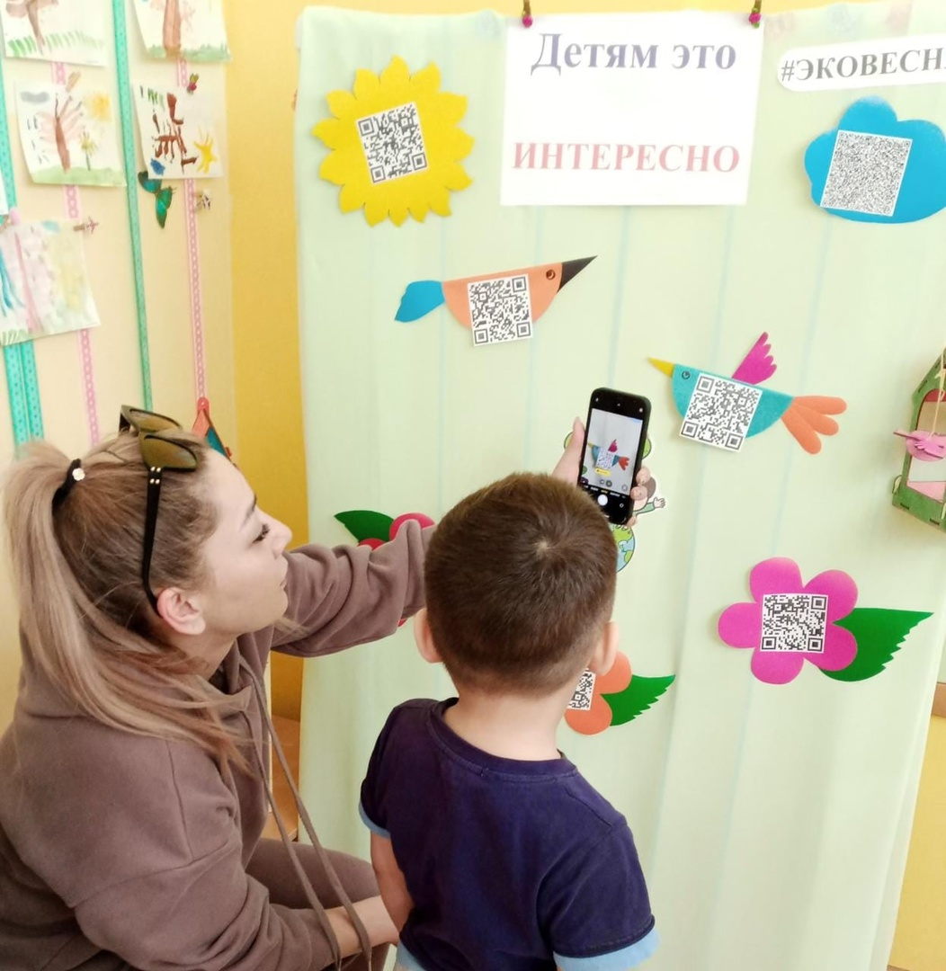
Детские мульти- энциклопедии по экологии
Самый лучший город на Земле
#ЭКОВЕСНА2023

Slide 11
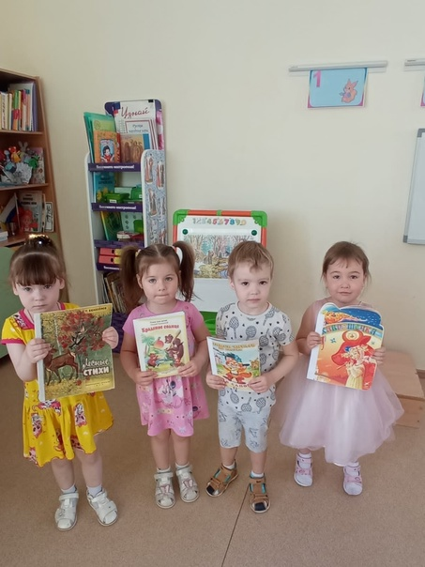
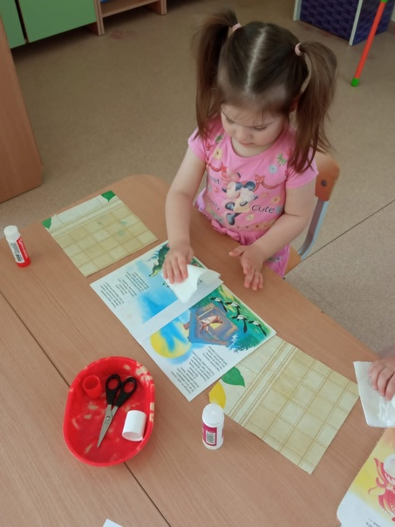
Подари книге вторую жизнь – спаси дерево!
Дети совместно с воспитателем открыли Книжную больницу.
Они учились бережному отношению к книге, ремонтировать и сохранять имеющиеся в группах детские книги
Самый лучший город на Земле
#ЭКОВЕСНА2023

Slide 12
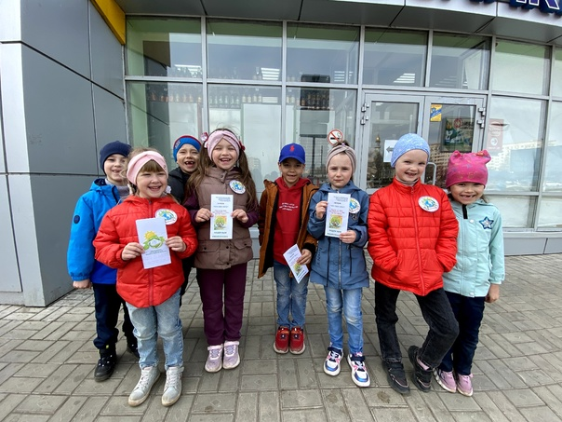
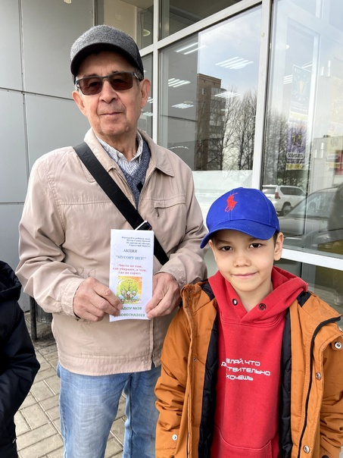
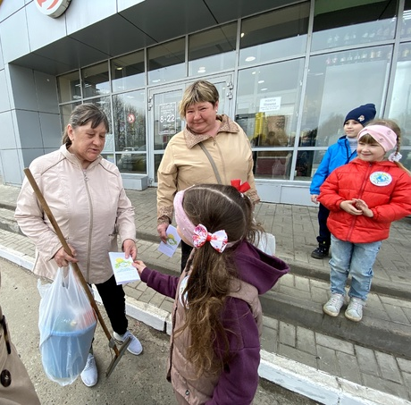
Мы за чистый город!
Мы провели акцию «Мы за чистый город! и, тем самым, хотели подтолкнуть самых взрослых к соблюдению чистоты в нашем городе
Самый лучший город на Земле
#ЭКОВЕСНА2023

Slide 13
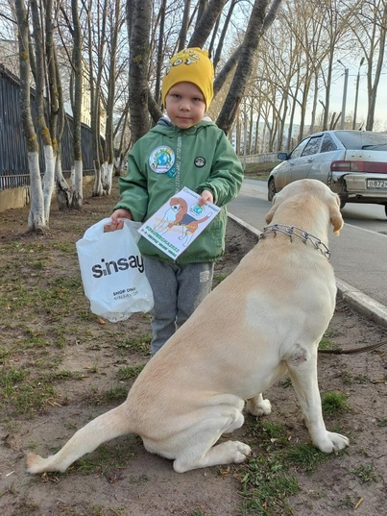
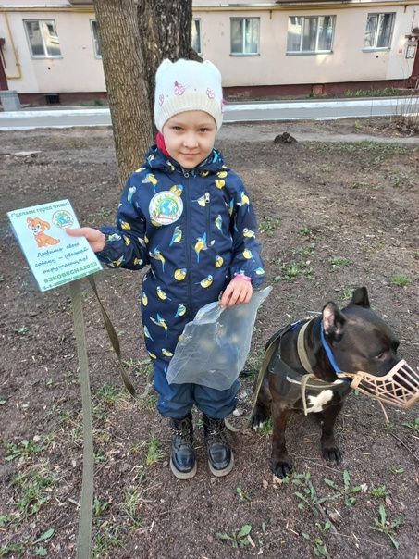
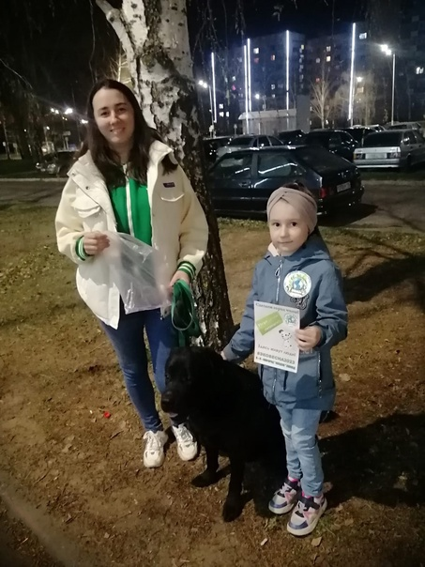
Любишь свою собаку- уважай окружающих!
«Убери за своим питомцем!»
Под таким лозунгом прошла акция
Самый лучший город на Земле
#ЭКОВЕСНА2023

Slide 14
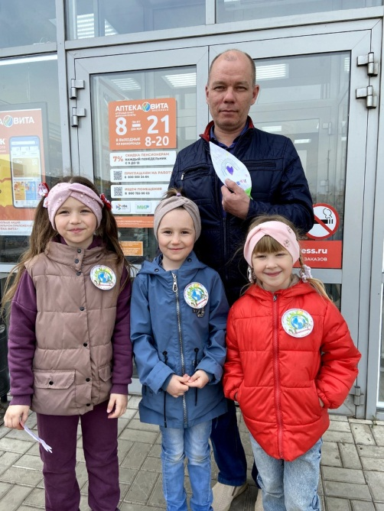
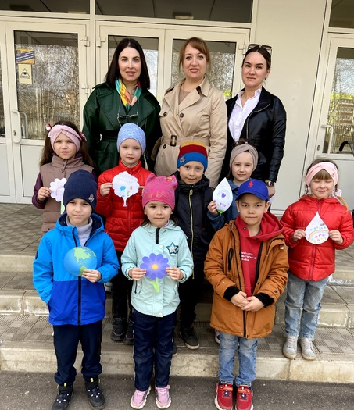
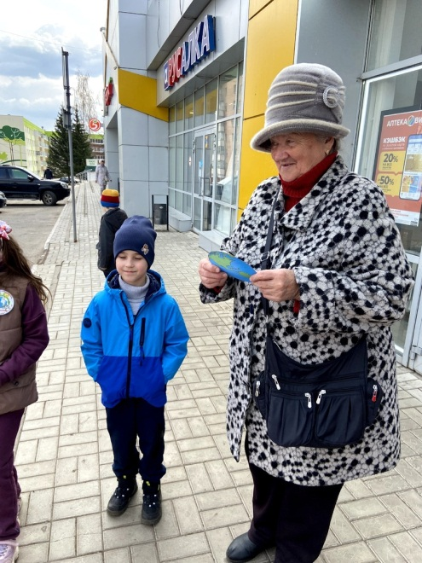
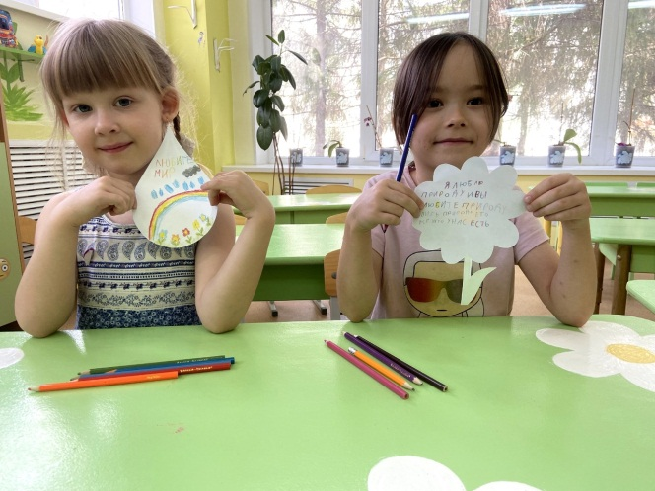
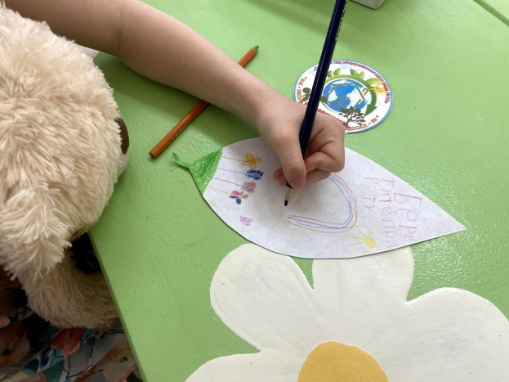
Сохраним планету вместе!
Наши воспитанники нарисовали открытки и подписали послания, чтобы привлечь внимание жителей города к проблемам экологии и чистоты окружающей среды
Самый лучший город на Земле
#ЭКОВЕСНА2023

Slide 15
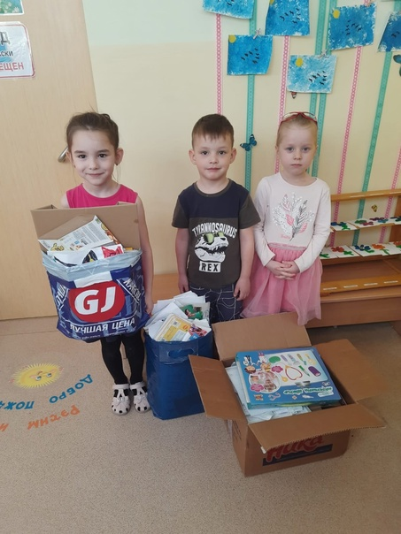
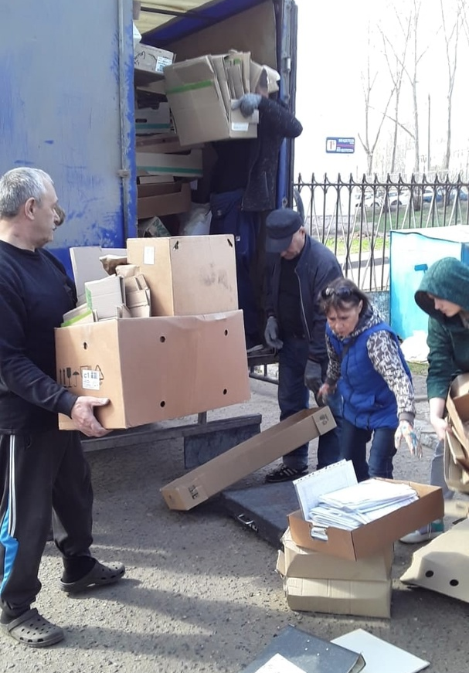
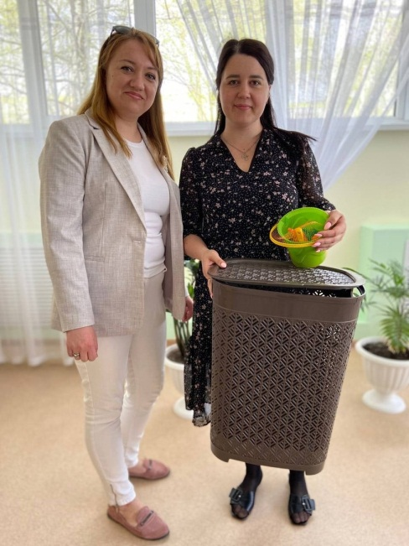
Охотники за бумагой!
Прошла акция по сбору макулатуры "Охотники за бумагой!» Сдали 1041 кг макулатуры.
По результатам наградили группы подарками.
Самый лучший город на Земле
#ЭКОВЕСНА2023

Slide 16
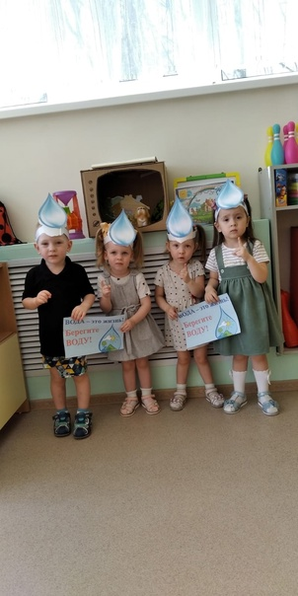
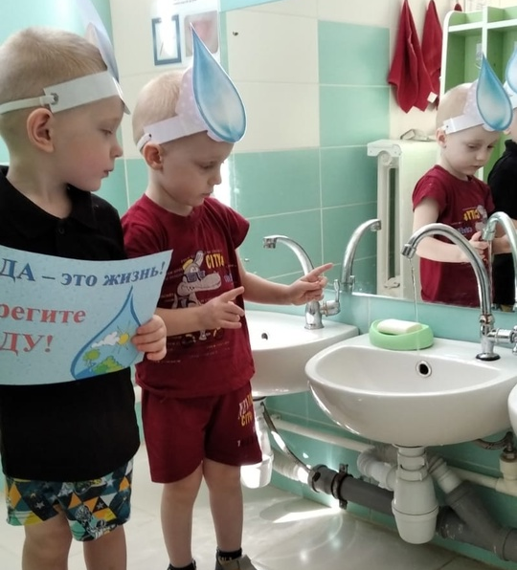
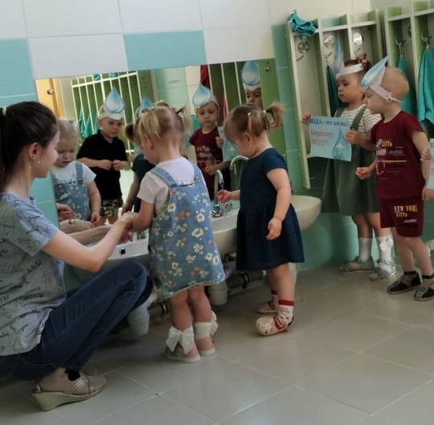
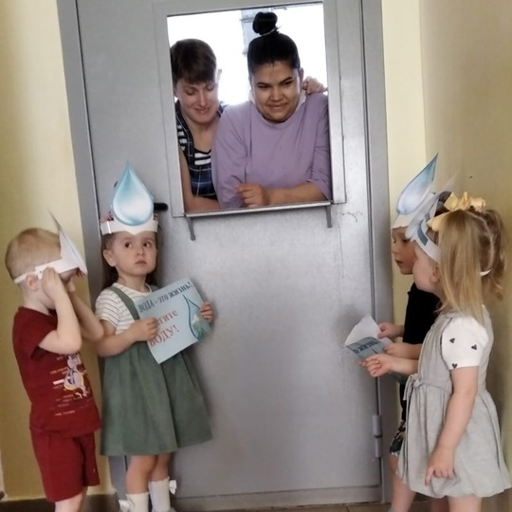
Берегите воду!
Воспитатели с детьми 3 группы провели акцию "Берегите воду"
Они провели рейд по саду с целью проверки экономного использования воды сотрудниками и детьми детского сада.
Самый лучший город на Земле
#ЭКОВЕСНА2023

Slide 17
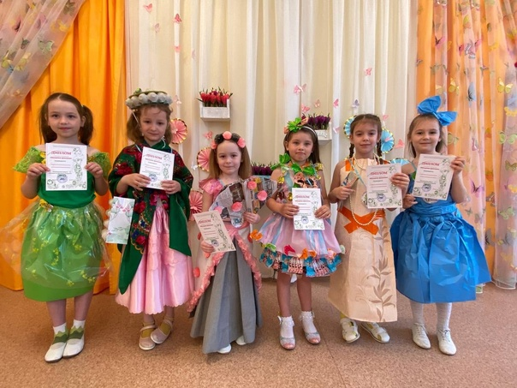
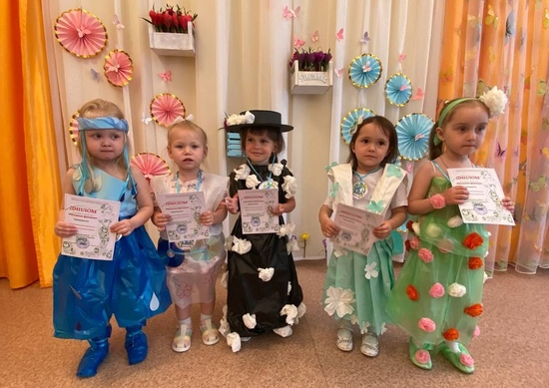
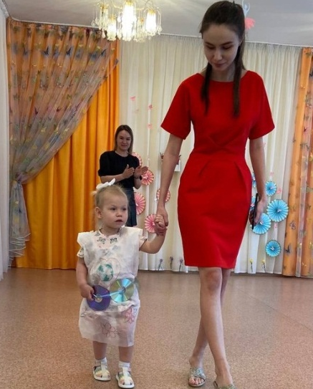
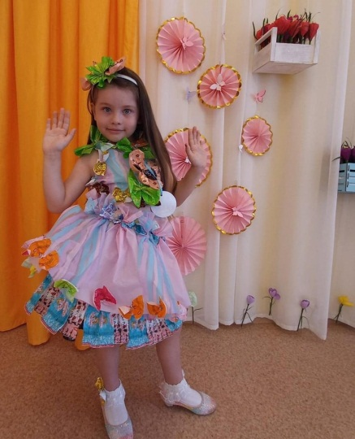

ЭКО-ДЕФИЛЕ
В детском саду прошел показ моделей одежды из бросового материала.
Самый лучший город на Земле
#ЭКОВЕСНА2023

Slide 18





15 апреля – День экологических знаний!
Самый лучший город на Земле
#ЭКОВЕСНА2023

Slide 19





Батарейки, сдавайтесь!
Организовали сбор батареек и передали их для дальнейшей утилизации.
Собрали 22,5 кг батареек.
Самый лучший город на Земле
#ЭКОВЕСНА2023

Slide 20






Вторая жизнь ненужным вещам
Прежде чем выбросить в мусор ненужные вещи, надо хорошо подумать и дать им вторую жизнь! Не стоит сдерживать свое воображение, надо использовать все, что попадется по рукой!
Самый лучший город на Земле
#ЭКОВЕСНА2023

Slide 21





Конкурс скворечников «Город птиц»
Самый лучший город на Земле
#ЭКОВЕСНА2023

Slide 22




22 апреля – День Земли!
Самый лучший город на Земле
#ЭКОВЕСНА2023

Slide 23

СДЕЛАЕМ ГОРОД ЧИЩЕ!
эковоспитание
чистый город
сделаем город чище
чистая весна
экотворчество
экопривычки
экогород
Сдай макулатуру!
Посади дерево!
Береги воду!
экокостюм
экосад
экодом
Сохрани природу!
Самый лучший город на Земле
#ЭКОВЕСНА2023

Slide 24
Природы береги покой!
Любить природу может каждый,
А вот беречь дано не всем.
Урок усвоить нужно важный
И рассказать об этом всем!
Не надо фантики бросать,
Стрекоз и бабочек пугать!
Не жечь костры, цветы не рвать
И гнезда птиц не разорять!
Свой мусор забирай с собой,
На ключ ходи лишь за водой!
На страже и защите стой!
Природы береги покой!
Коллектив МБДОУ №38
Природа – мать, природа – дом!
Заботиться о ней не стыдно!
Порядок должен быть во всем,
Чтоб всем нам это было видно!
Совсем не нужно быть отважным,
усилий – капельку совсем.
Сегодня это очень важно!
Запомнить это надо – всем!
Самый лучший город на Земле
#ЭКОВЕСНА2023

